Slide 1
RASTLINE SE RAZMNOŽUJEJO Z DELITVIJO CELIC

Slide 2

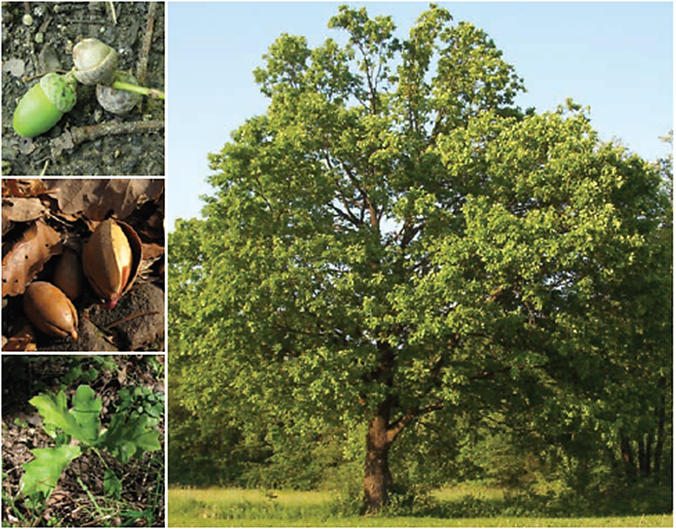
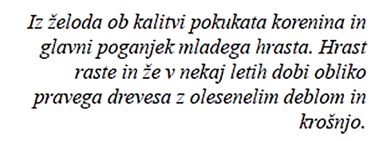

Slide 3

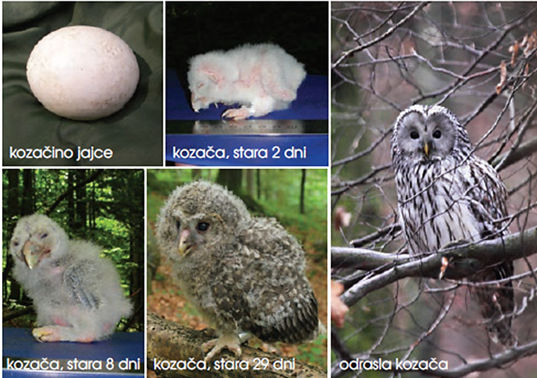
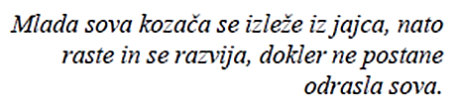

Slide 4
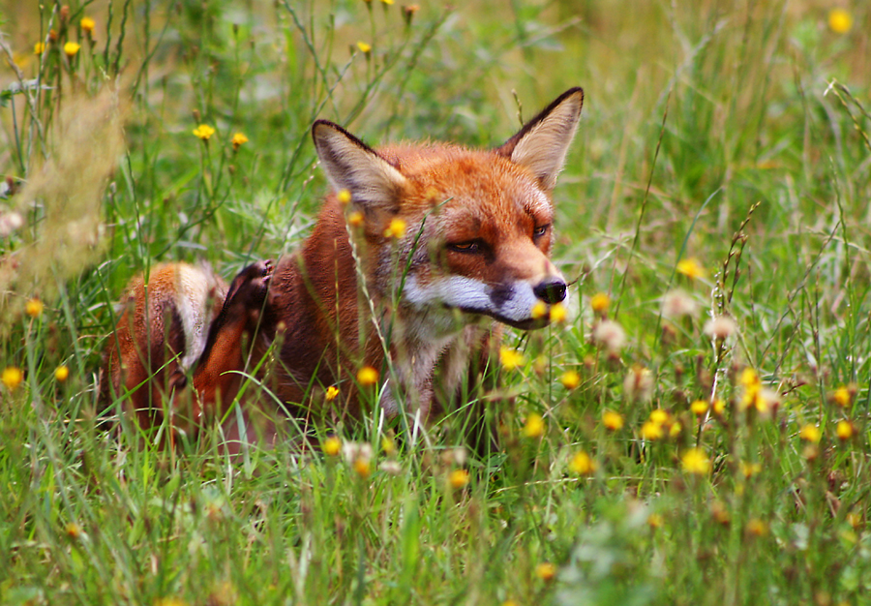
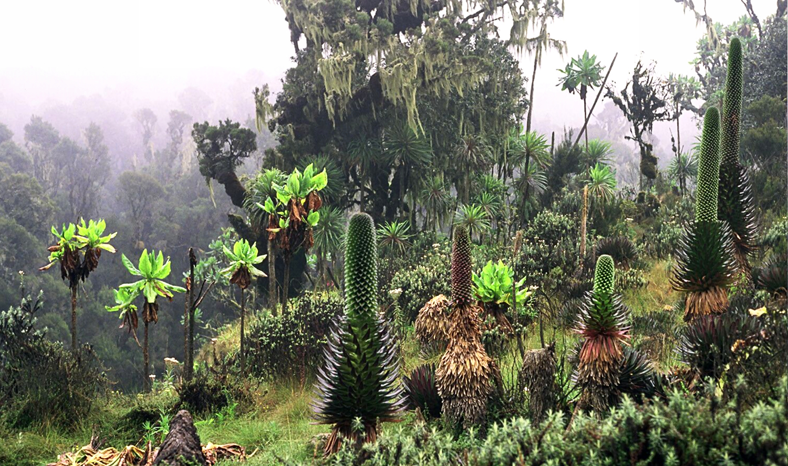
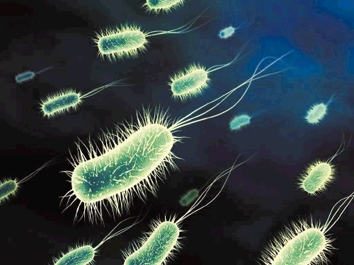
Rastline, enako kot vsa živa bitja, nastanejo z razmnoževanjem, se razvijajo in na koncu odmrejo. Razmnoževanje ratslin je povezano z delitvijo celic.
ŽIVALI
RASTLINE
BAKTERIJE

Slide 5
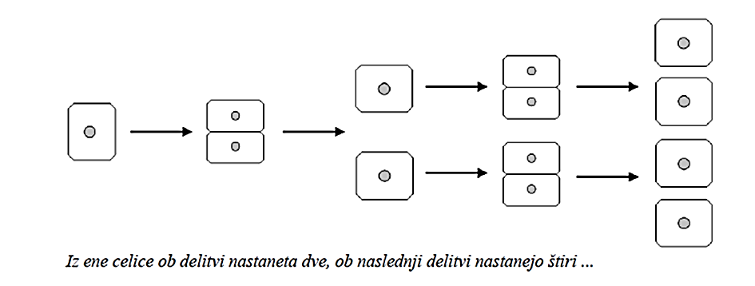
KAKO SE RAZMNOŽUJEMO IN RASTEMO ORGANIZMI?
Z DELITVIJO CELIC

Slide 6
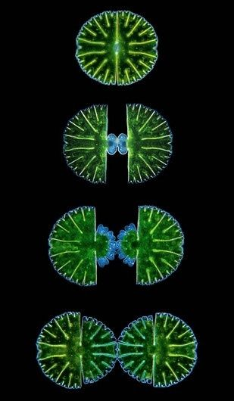
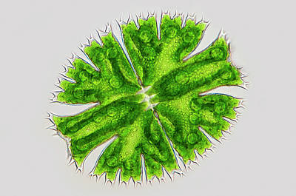
LEPOTKA IZ RODU Micrasterias
CELIČNA DELITEV Micrasterias,
KJER IZ ENE CELICE ALGE OB DELITVI NASTANETA DVE

Slide 7
DELITEV CELIC
Novonastale celice rastejo in se spet delijo ali pa se izoblikujejo v končno obliko in začnejo opravljati svoje posebne naloge (celice se diferencirajo).
Izoblikovane celice se navadno ne delijo več.

Slide 8
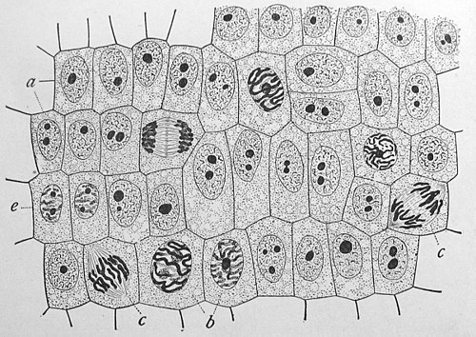
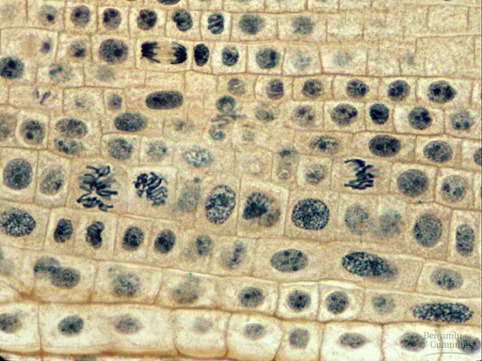
DELITEV CELIC POD MIKROSKOPOM

Slide 9
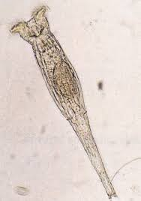
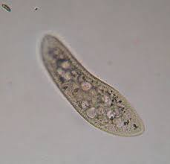
POMEN DELITVE CELIC ZA ORGANIZME
ENOCELIČNI ORGANIZMI
VEČCELIČNI ORGANIZMI
Celična delitev predstavlja način razmnoževanja.
Iz matične (osnovne) celice nastaneta dva nova organizma.
Z delitvijo celic rastejo in odpravljajo poškodbe ali nadomeščajo izgubljene dele.
PARAMECIJ
KOTAČNIK

Slide 10
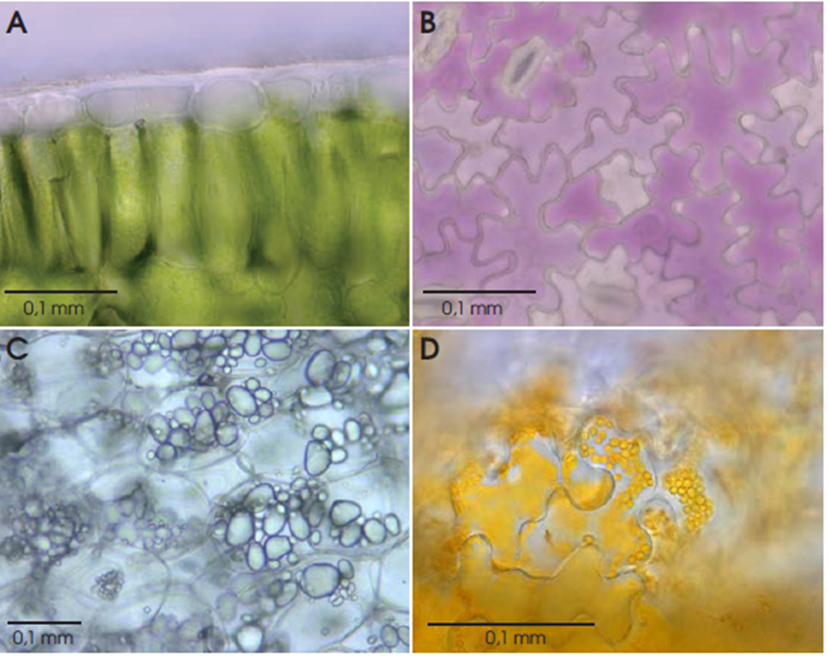
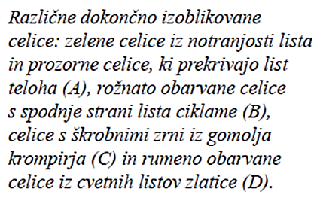
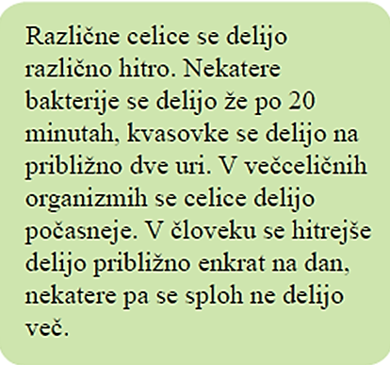

Slide 11




Slide 12

RASTLINE SE RAZMNOŽUJEJO Z DELITVIJO CELIC
1. Organizmi se razmnožujejo, rastejo in se razvijajo. Celice rastejo, se delijo ter tako proizvajajo nove celice (glej sliko v učbeniku str.92).
2. Celična delitev se prične z razdelitvijo jedra. Nastaneta dve enaki novi jedri, potem pa se razdeli še preostali del celice. Tako iz materinske celice nastaneta dve hčerinski celici. Ko sta hčerinski celici dovolj veliki, se lahko ponovno delita.
3. Pomen delitve celice za organizme:
za enocelične organizme predstavlja način razmnoževanja,
za večcelične organizme pa predstavlja rast, odpravljanje poškodb in nadomeščanje izgubljenih delov.
4. Novonastale celice se izoblikujejo v končno obliko in začnejo opravljati svoje posebne naloge (celice se diferencirajo).

